Slide 1
Terraformból pizza rendelés
avagy csak azért mert lehet, nem biztos hogy kell is

Slide 2
@laszlocph
Laszlo Fogas
DevOps consultant
laszlo.cloud
gimlet.io
“Skandinav SaaS cegeket (10-40 fejleszto tipikusan) migralok adatkozpontbol a felhobe, docker es kubernetesz hasznalataval”
IaC
Workflows
Dev X

Slide 3
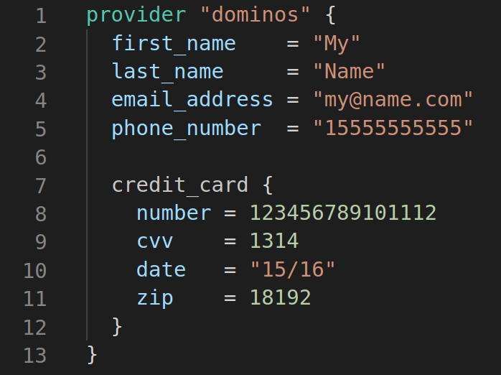

Slide 4
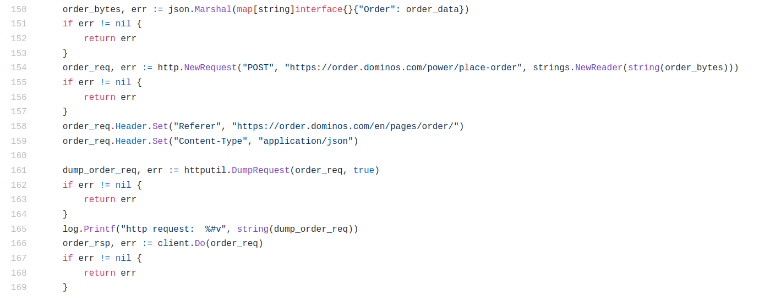

Slide 10
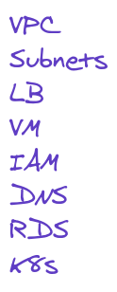
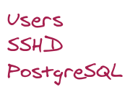

Slide 15
Gitops
Gitops ≠ IaC szinonima
Continuous Delivery (CD) technika alkalmazasok szallitasara Kubernetes-re

Slide 16
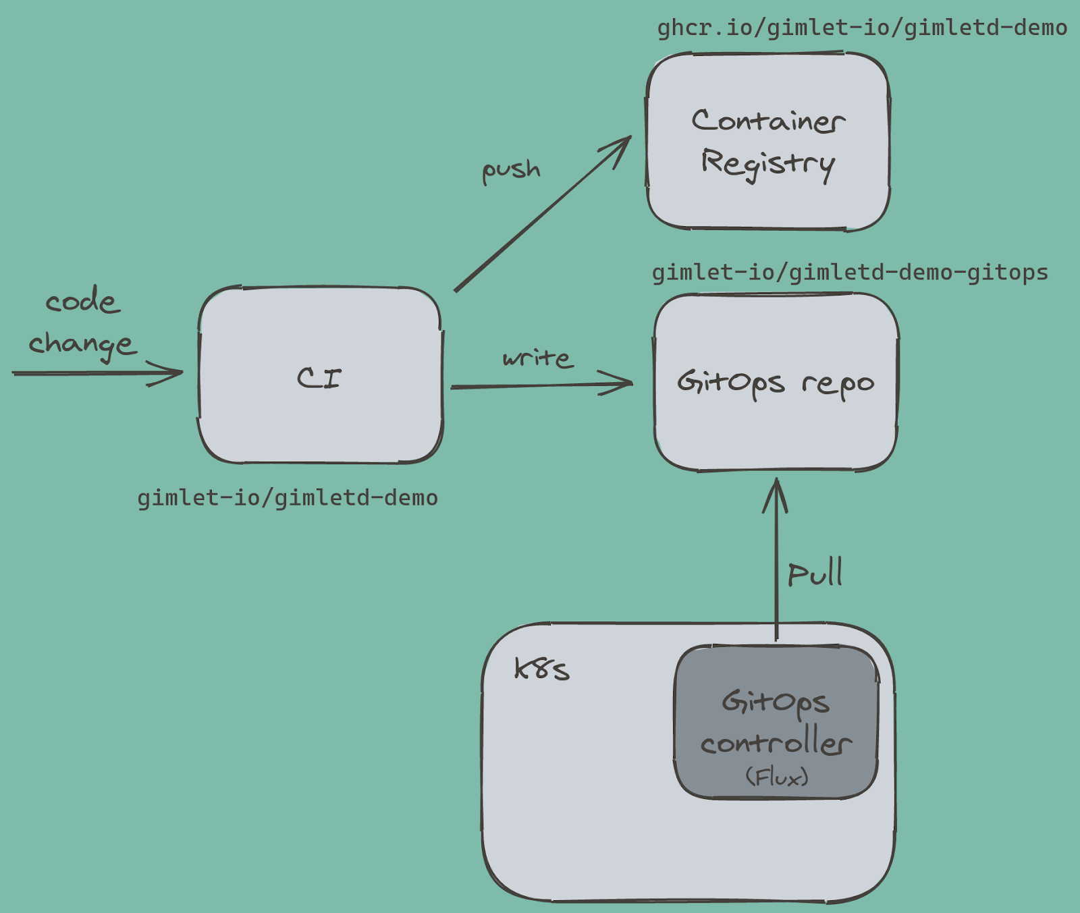
Gitops
Pull szemantika
Flux, ArgoCD

Slide 17
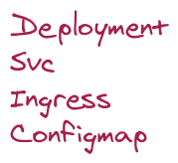

Slide 19
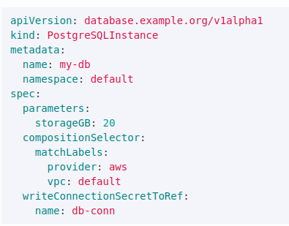

Slide 21
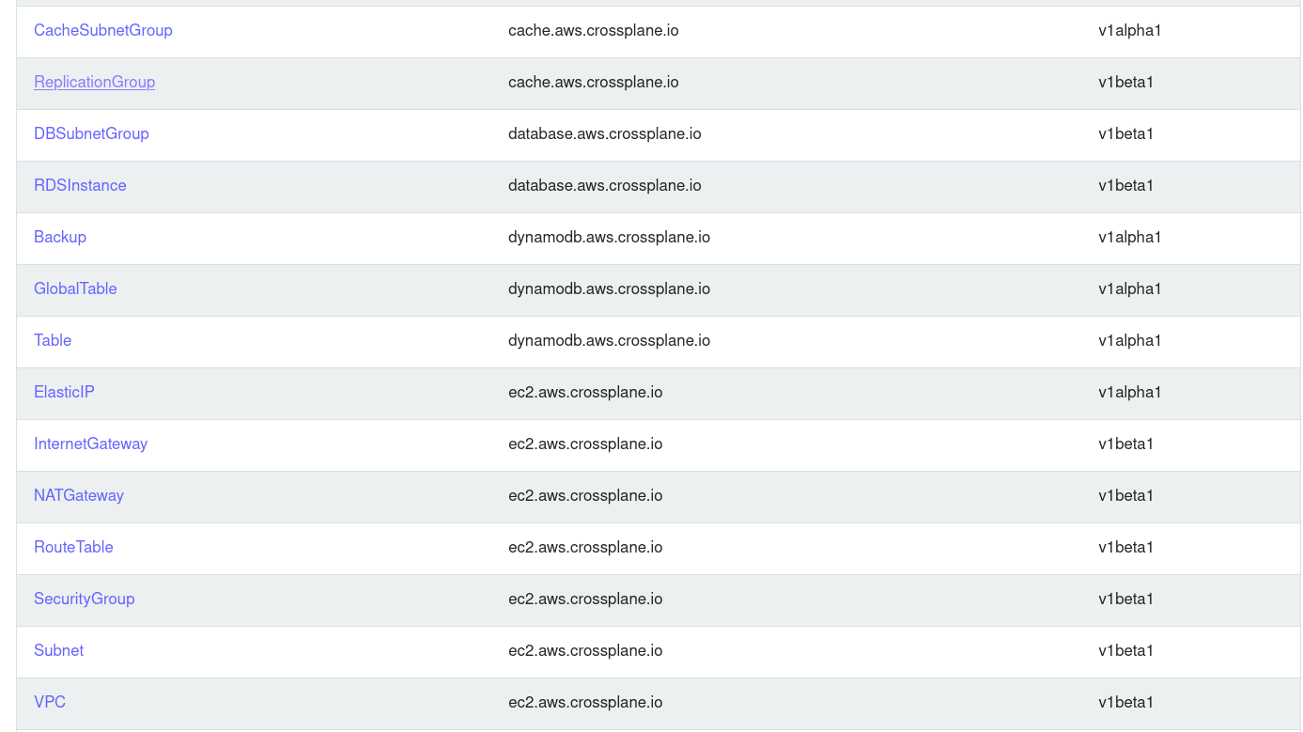

Slide 23
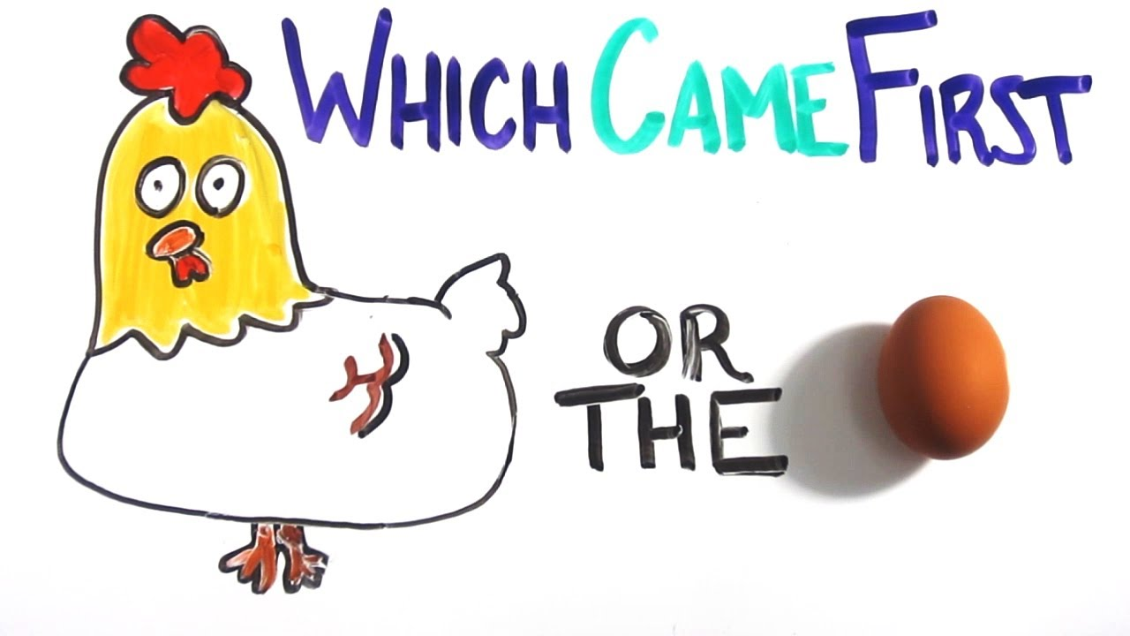

Slide 24
Miért próbálunk leírni mindent egy eszközből?
Csak azért mert lehet, használjam is?
Csak egyszeri hack-ként?
Vagy építhetek rá egy teljes architektúrát?
Hol a TF határa?
Baj ez hogy ekkora átfedés van?

Slide 25
¯\_(ツ)_/¯

Slide 26
A csapaton belüli tudásnak nagy szerepe lehet
És a bevezetett eszközöknek
Meg az emberi természetnek

Slide 27
Ti mit gondoltok?

Slide 28
Gimlet.io
TF amig a k8s kluszter elkészül
Felette minden gitops
Alkalmazások és közös infra szolgáltatások egyaránt gitops

Slide 29
https://github.com/ndmckinley/terraform-provider-dominos

